Slide 1
COVID-19: Lage National
Informationen für den Krisenstab
Datenstand | Anzahl | Änderung zum Vortag |  | Inzidenz (Fälle/100.000 Einw.)
09.04.2020 0:00 Uhr |  | Ganze Zahl | Prozent
Bestätigte Fälle | 108.202 | + 4.974 | + 5% | 130
Verstorbene | 2.107 | + 246 | + 13%
Anteil Verstorbene | 1,9%
Genesene | ca. 49.900
Notes:
Quelle: Ordner des aktuellen Lageberichts S:\Projekte\RKI_nCoV-Lage\3.Kommunikation\3.7.Lageberichte

Slide 2
Fälle und Todesfälle pro Bundesland (Datenstand: 09.04.2020. 00:00)
Bundesland | Anzahl | Differenz Vortag | Fälle/100.000 Einw. | Todesfälle
Baden-Württemberg | 21.603 | 923 | 195 | 519
Bayern | 28.827 | 1.263 | 220 | 635
Berlin | 4.202 | 174 | 112 | 37
Brandenburg | 1.578 | 106 | 63 | 30
Bremen | 445 | 21 | 65 | 11
Hamburg | 3.320 | 155 | 180 | 44
Hessen | 5.242 | 277 | 84 | 100
Mecklenburg-Vorpommern | 572 | 17 | 36 | 11
Niedersachsen | 6.804 | 419 | 85 | 141
Nordrhein-Westfalen | 21.961 | 1.032 | 122 | 384
Rheinland-Pfalz | 4.336 | 188 | 106 | 50
Saarland | 1.693 | 56 | 171 | 23
Sachsen | 3.261 | 117 | 80 | 52
Sachsen-Anhalt | 1.075 | 55 | 49 | 16
Schleswig-Holstein | 1.932 | 105 | 67 | 34
Thüringen | 1.351 | 66 | 63 | 20
Gesamt | 108.202 | 4.974 | 130 | 2.107
Notes:
Quelle: Ordner des aktuellen Lageberichts S:\Projekte\RKI_nCoV-Lage\3.Kommunikation\3.7.Lageberichte

Slide 3
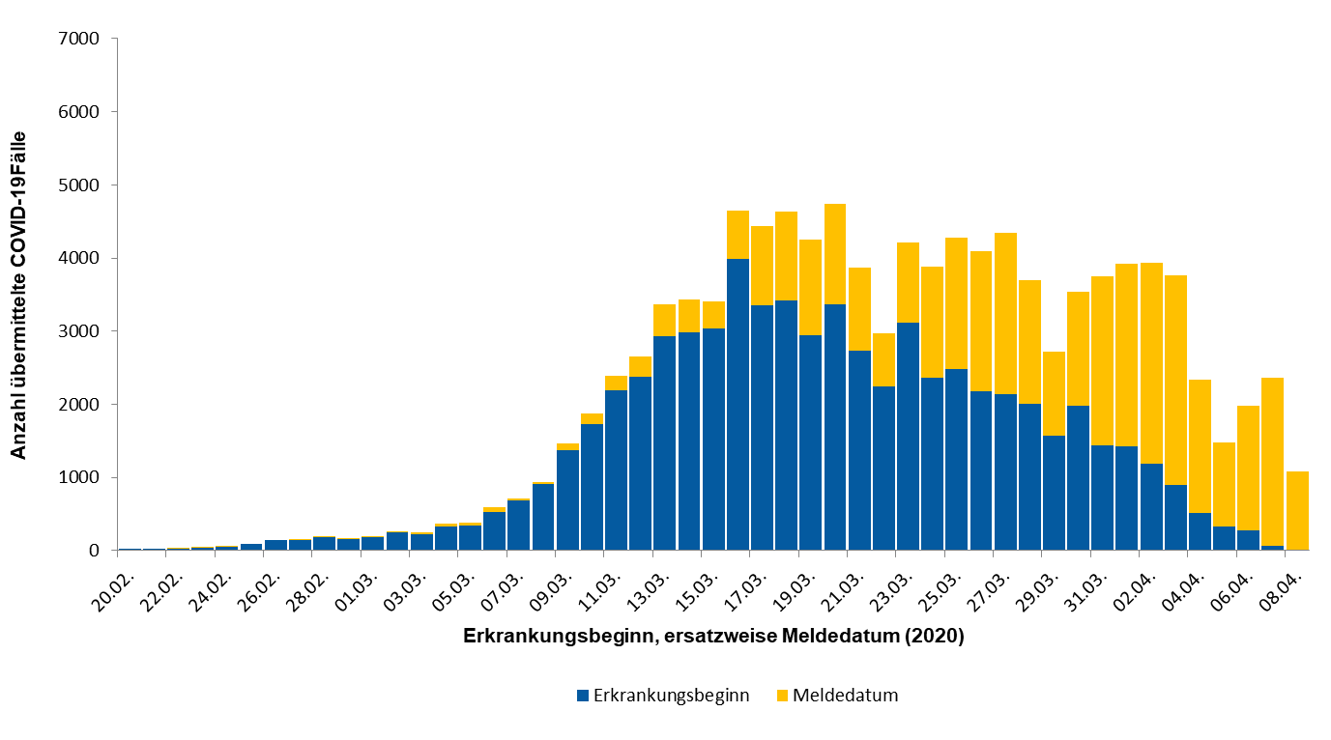
Epikurve nach Erkrankungsbeginn, ersatzweise Meldedatum

Slide 4
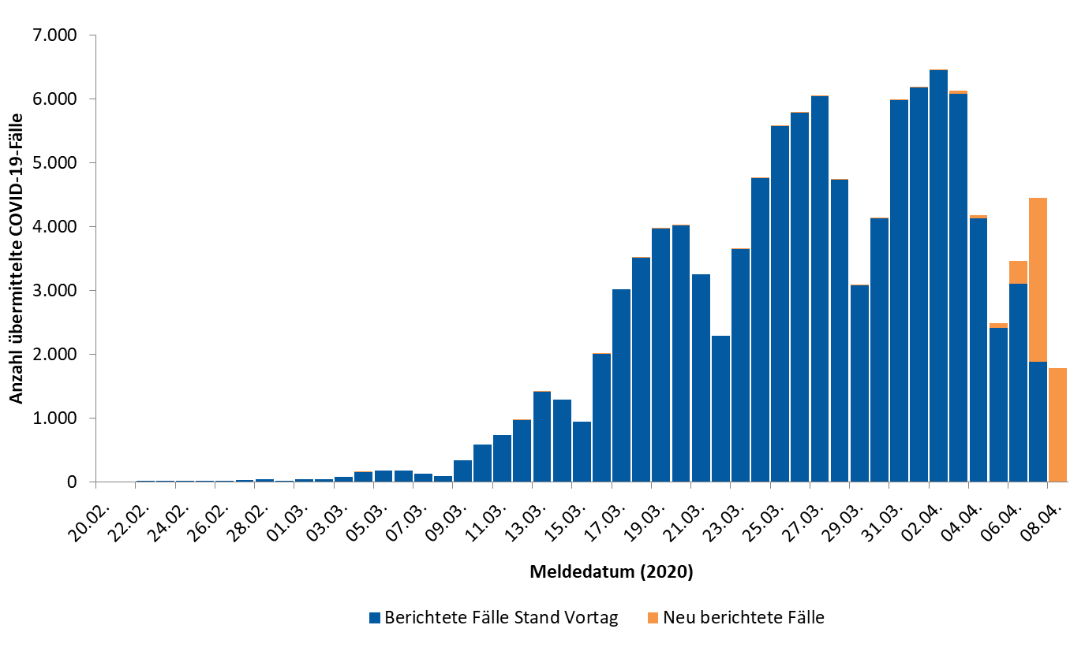
Epikurve nach Meldedatum → Dashboard
Notes:
Quelle: Ordner des aktuellen Lageberichts S:\Projekte\RKI_nCoV-Lage\3.Kommunikation\3.7.Lageberichte

Slide 5
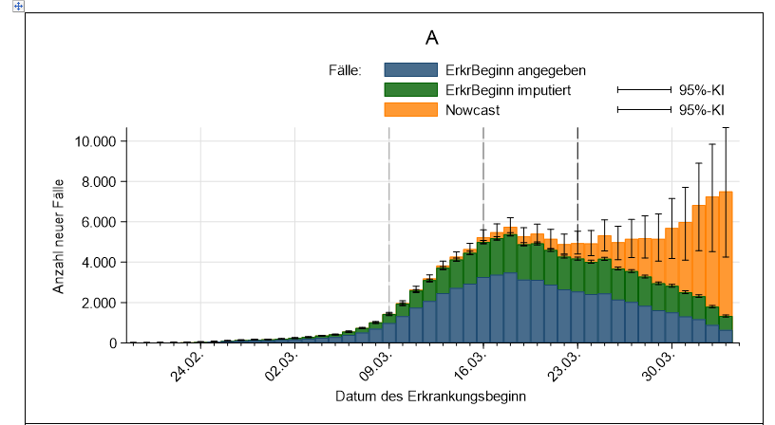
Nowcast – an der Heiden, 7.4.2020: Tägliche Fallzahlen

Slide 6
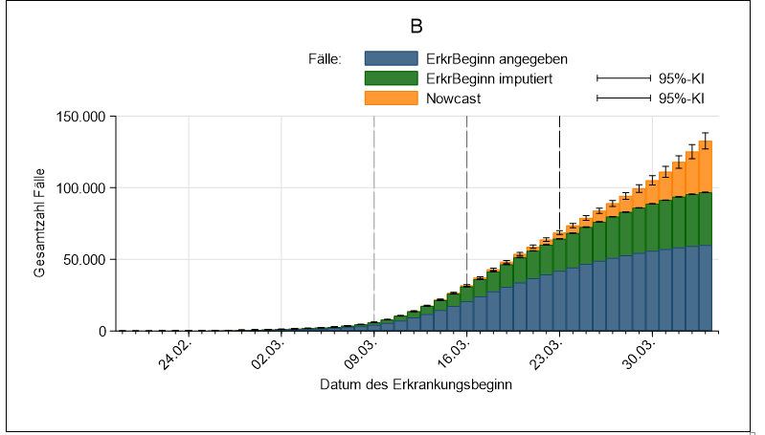
Nowcast – an der Heiden, 7.4.2020 - Kumulativ

Slide 7
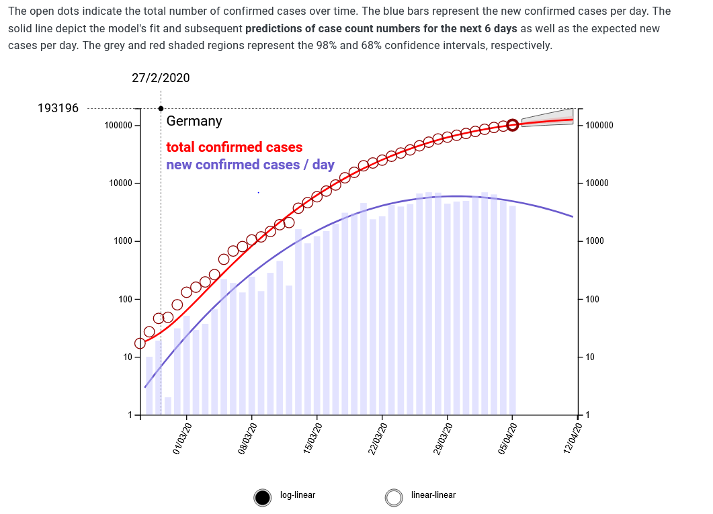
Forecast – Brockmann, Stand 05.04.2020
http://rocs.hu-berlin.de/corona/docs/forecast/results_by_country/

Slide 8
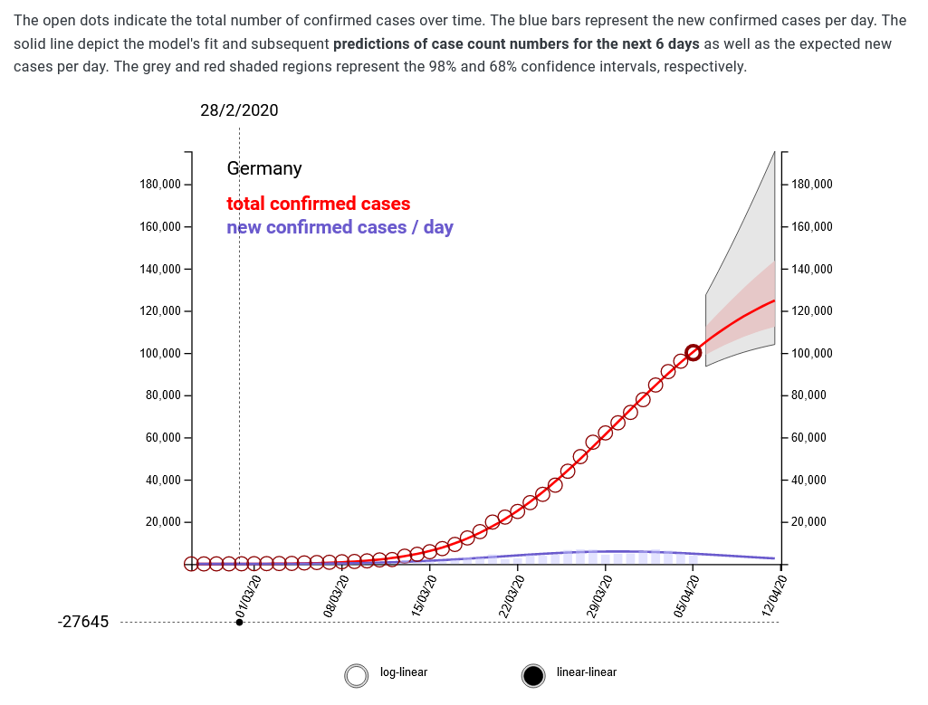
Forecast – Brockmann, Stand 05.04.2020
http://rocs.hu-berlin.de/corona/docs/forecast/results_by_country/

Slide 9
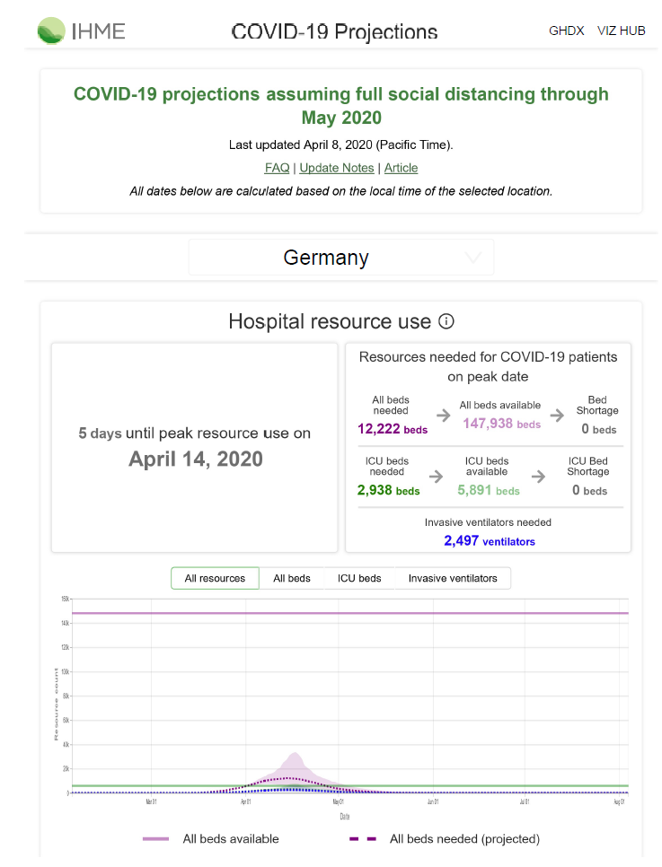
IHME – Forcast für Deutschland, Stand 9.4.2020
https://covid19.healthdata.org/germany

Slide 10
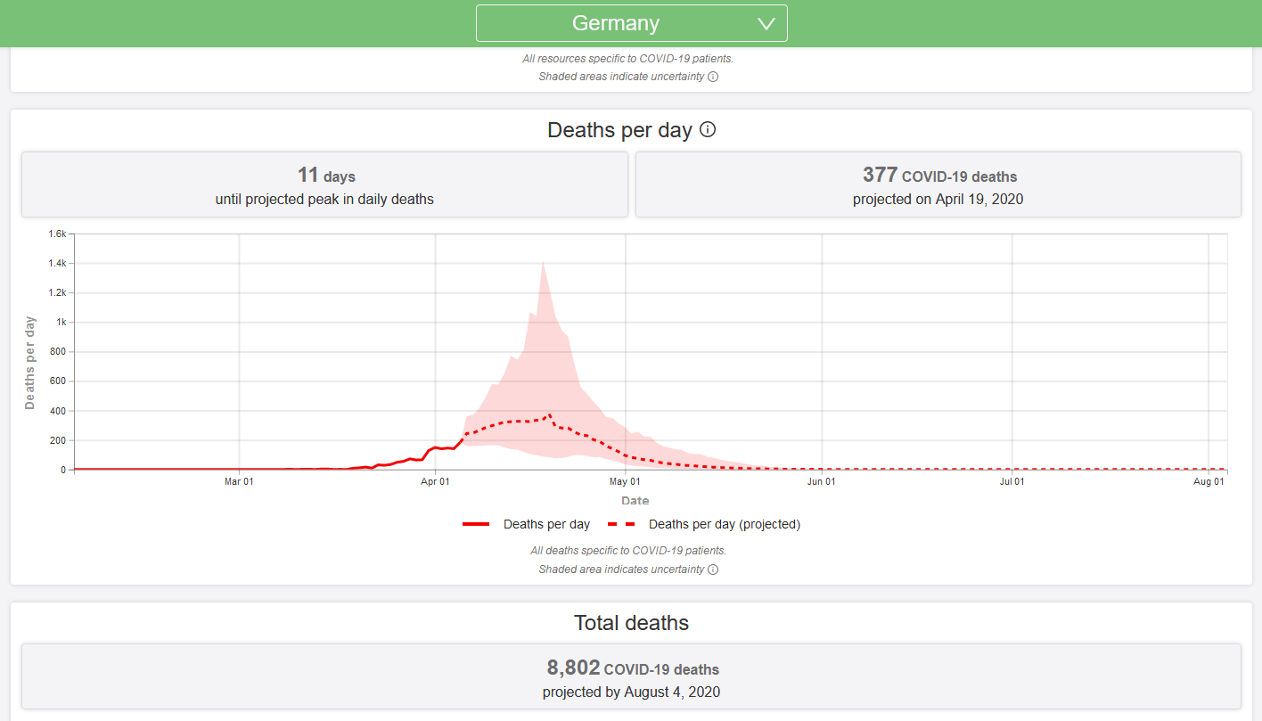
IHME – Forecast für Deutschland, Stand 7.4.2020
10
https://covid19.healthdata.org/germany

Slide 11
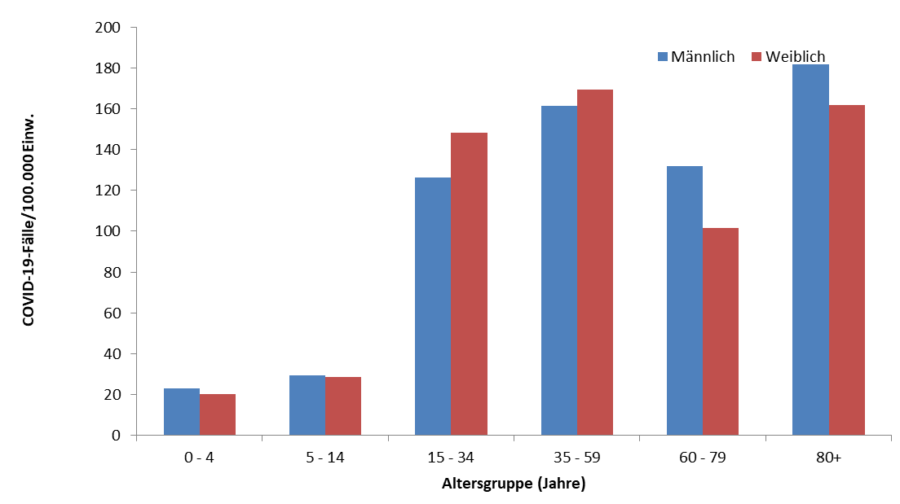
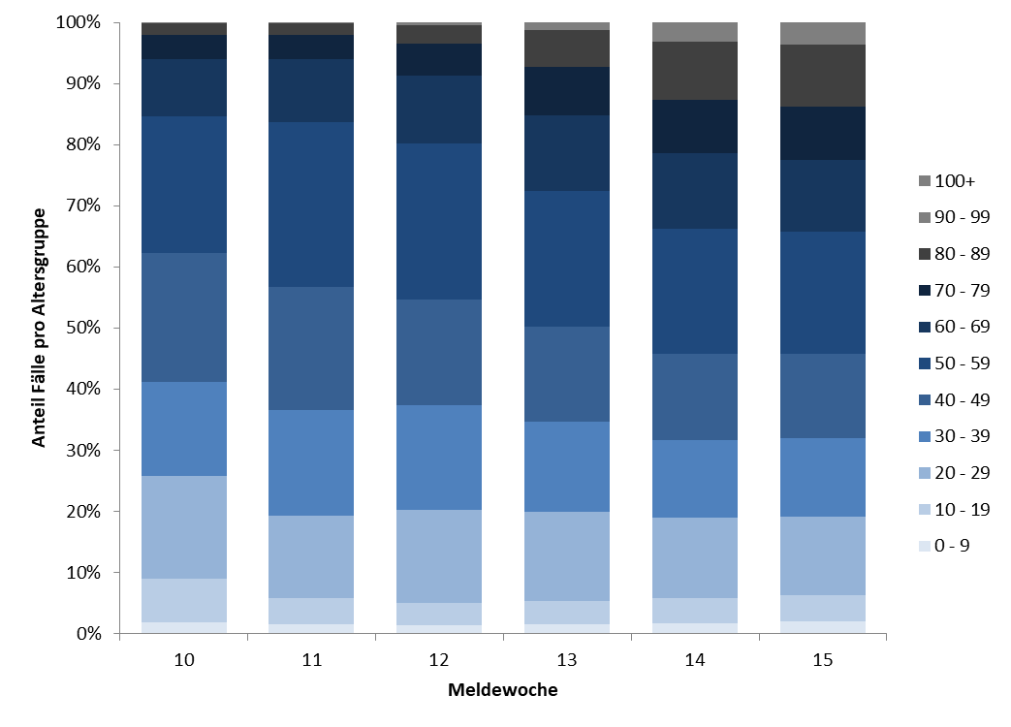
Alters- & Geschlechtsverteilung: Gesamtfälle
Anzahl Gesamtfälle (m. Angaben) | 108.202 (107.614)
Median/Mittelwert Alter in Jahren | 50/49
Anteil 70 Jahre und älter | 16%
Anteil männlich/weiblich | 49%/51%

Slide 12
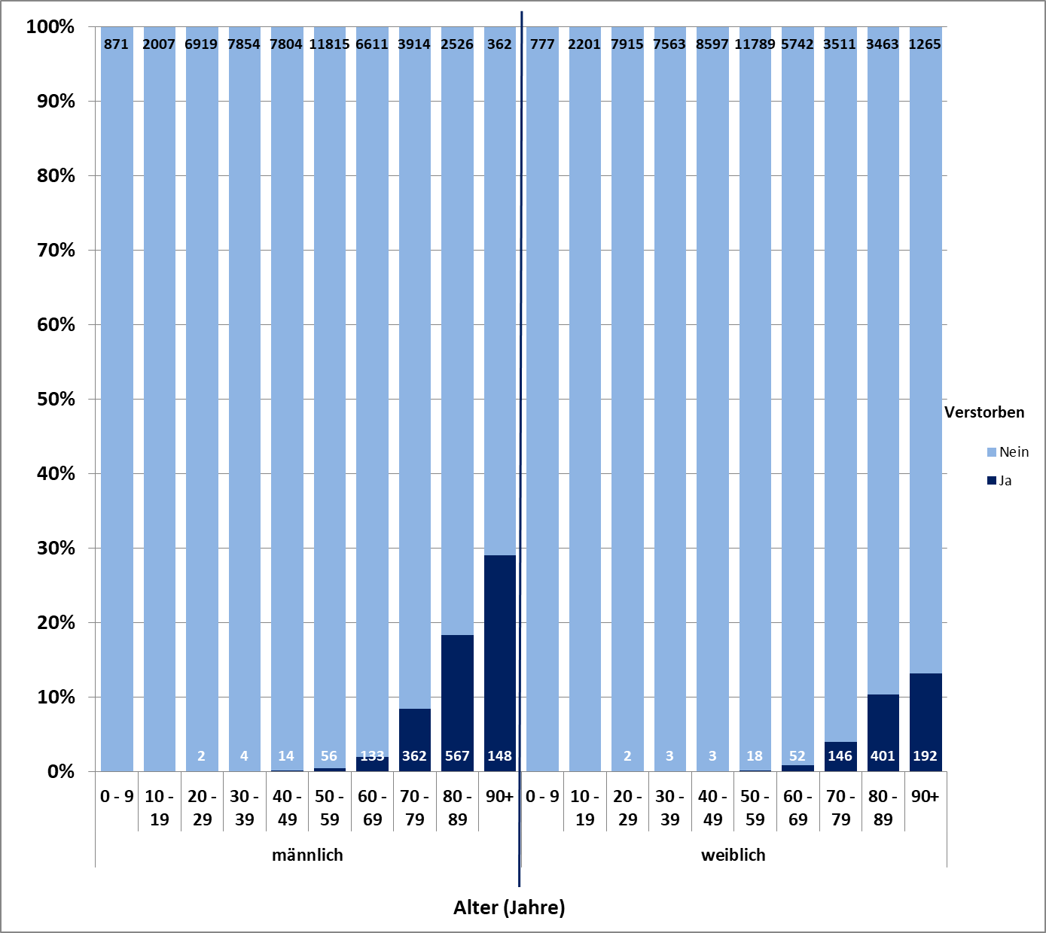
Alters- & Geschlechtsverteilung: Todesfälle
Todesfälle | 1.861
Todesfälle mit Alter und Geschlecht | 1.857
Median Alter in Jahren | 82
Mittelwert Alter in Jahren | 80
Anteil 70 Jahre und älter | 86%
Männer | 62%
Frauen | 38%

Slide 13
Hintergrund zur Schätzung der Genesenden
GenesenStatus Anzahl
Genesen 49.926
Offen 56.169
Verstorben 2.107
Summe 108.202
Schätzung – Kriterien für Genesen
Nicht-hospitalisierte Fälle:
Erkrankungsbeginn + 14 Tage
wenn Erkrankungsbeginn unbekannt: Meldedatum + 14 Tage
Hospitalisierte Fälle:
Entlassungsdatum + 7 Tage
Wenn Entlassungsdatum unbekannt: Erkrankungsbeginn bzw. Meldedatum +28 Tage
Ohne Angaben zur Hospitalisierung
Erkrankungsbeginn bzw. Meldedatum +28 Tage
Notes:
Quelle: Ordner des aktuellen Lageberichts S:\Projekte\RKI_nCoV-Lage\3.Kommunikation\3.7.Lageberichte

Slide 14
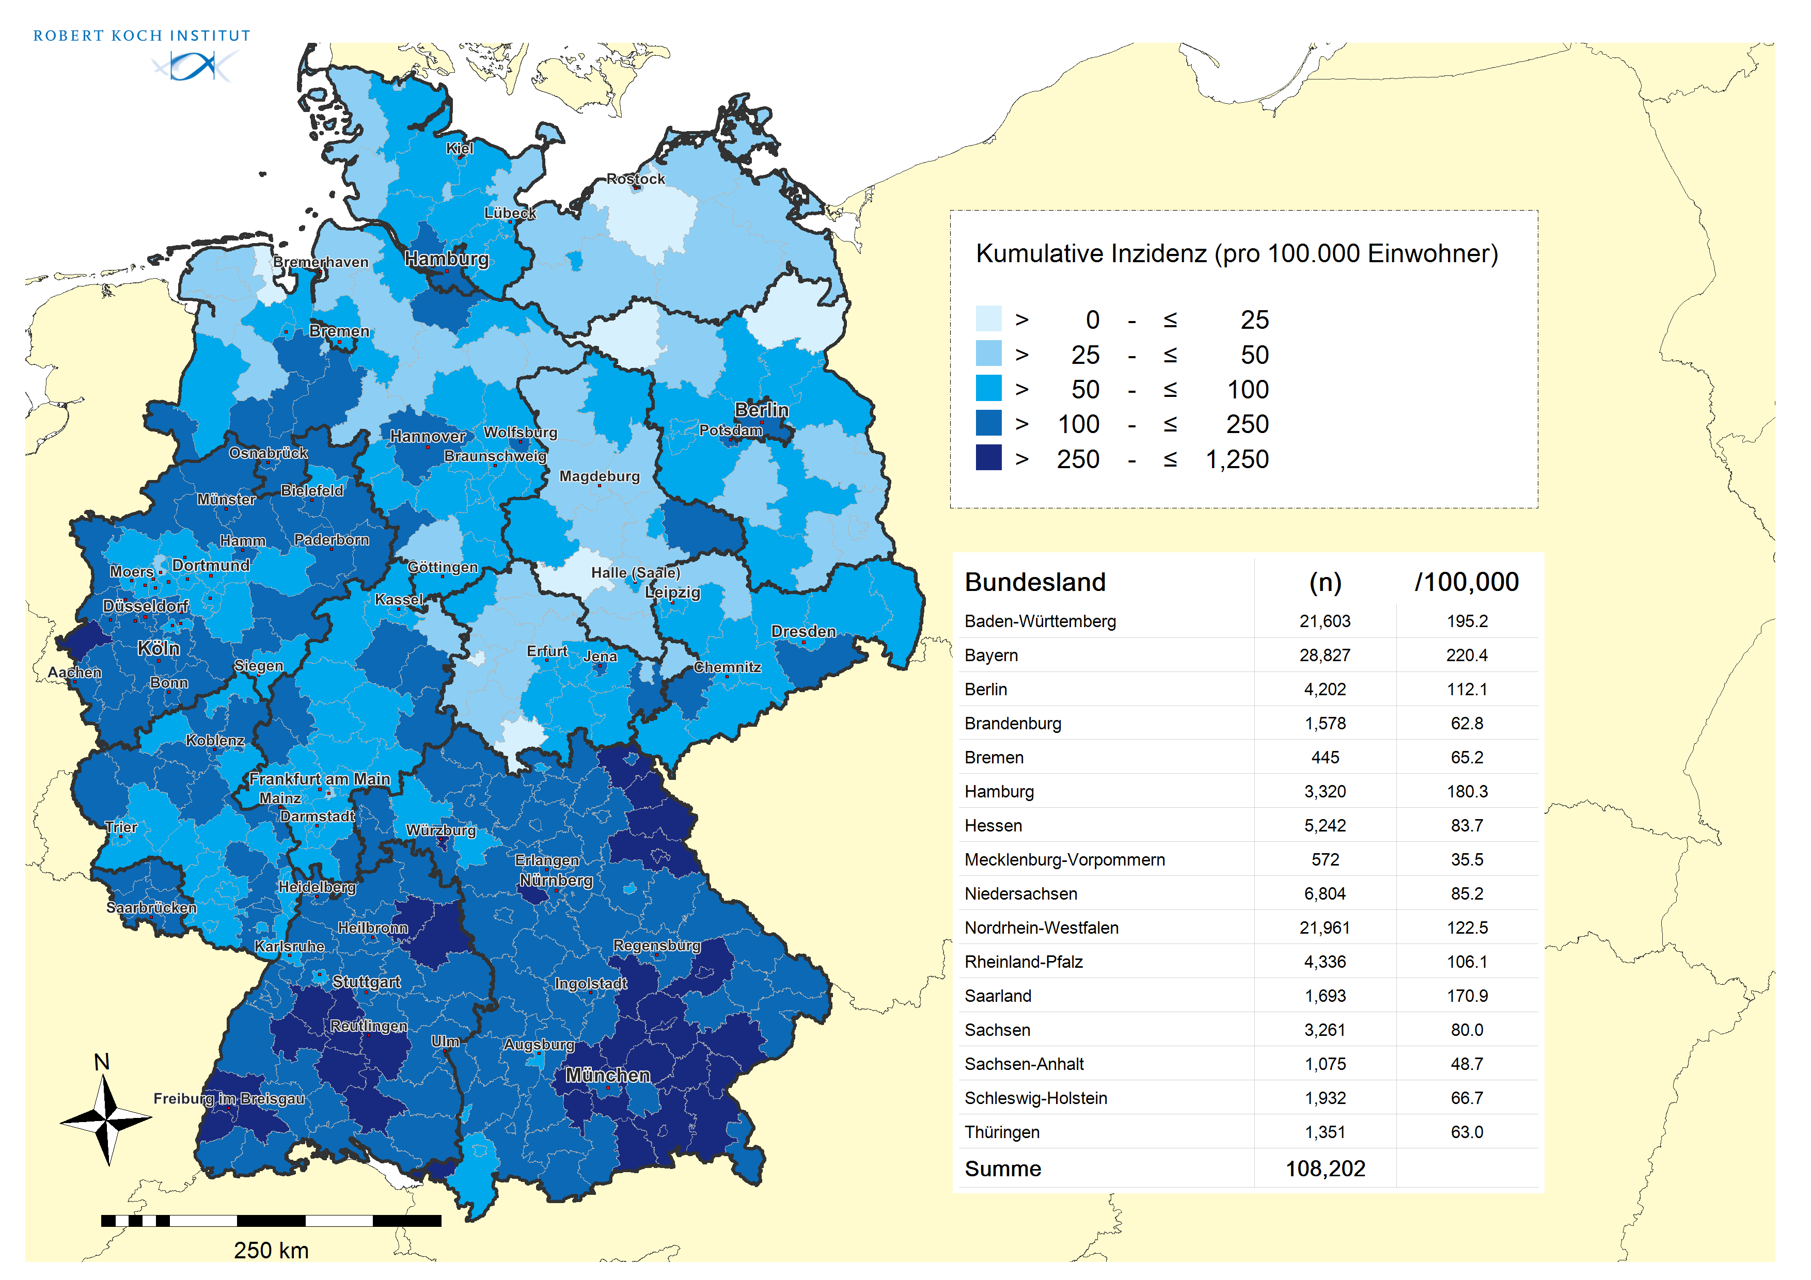
Geographische Verteilung in Deutschland
n = | 108.202

Slide 15
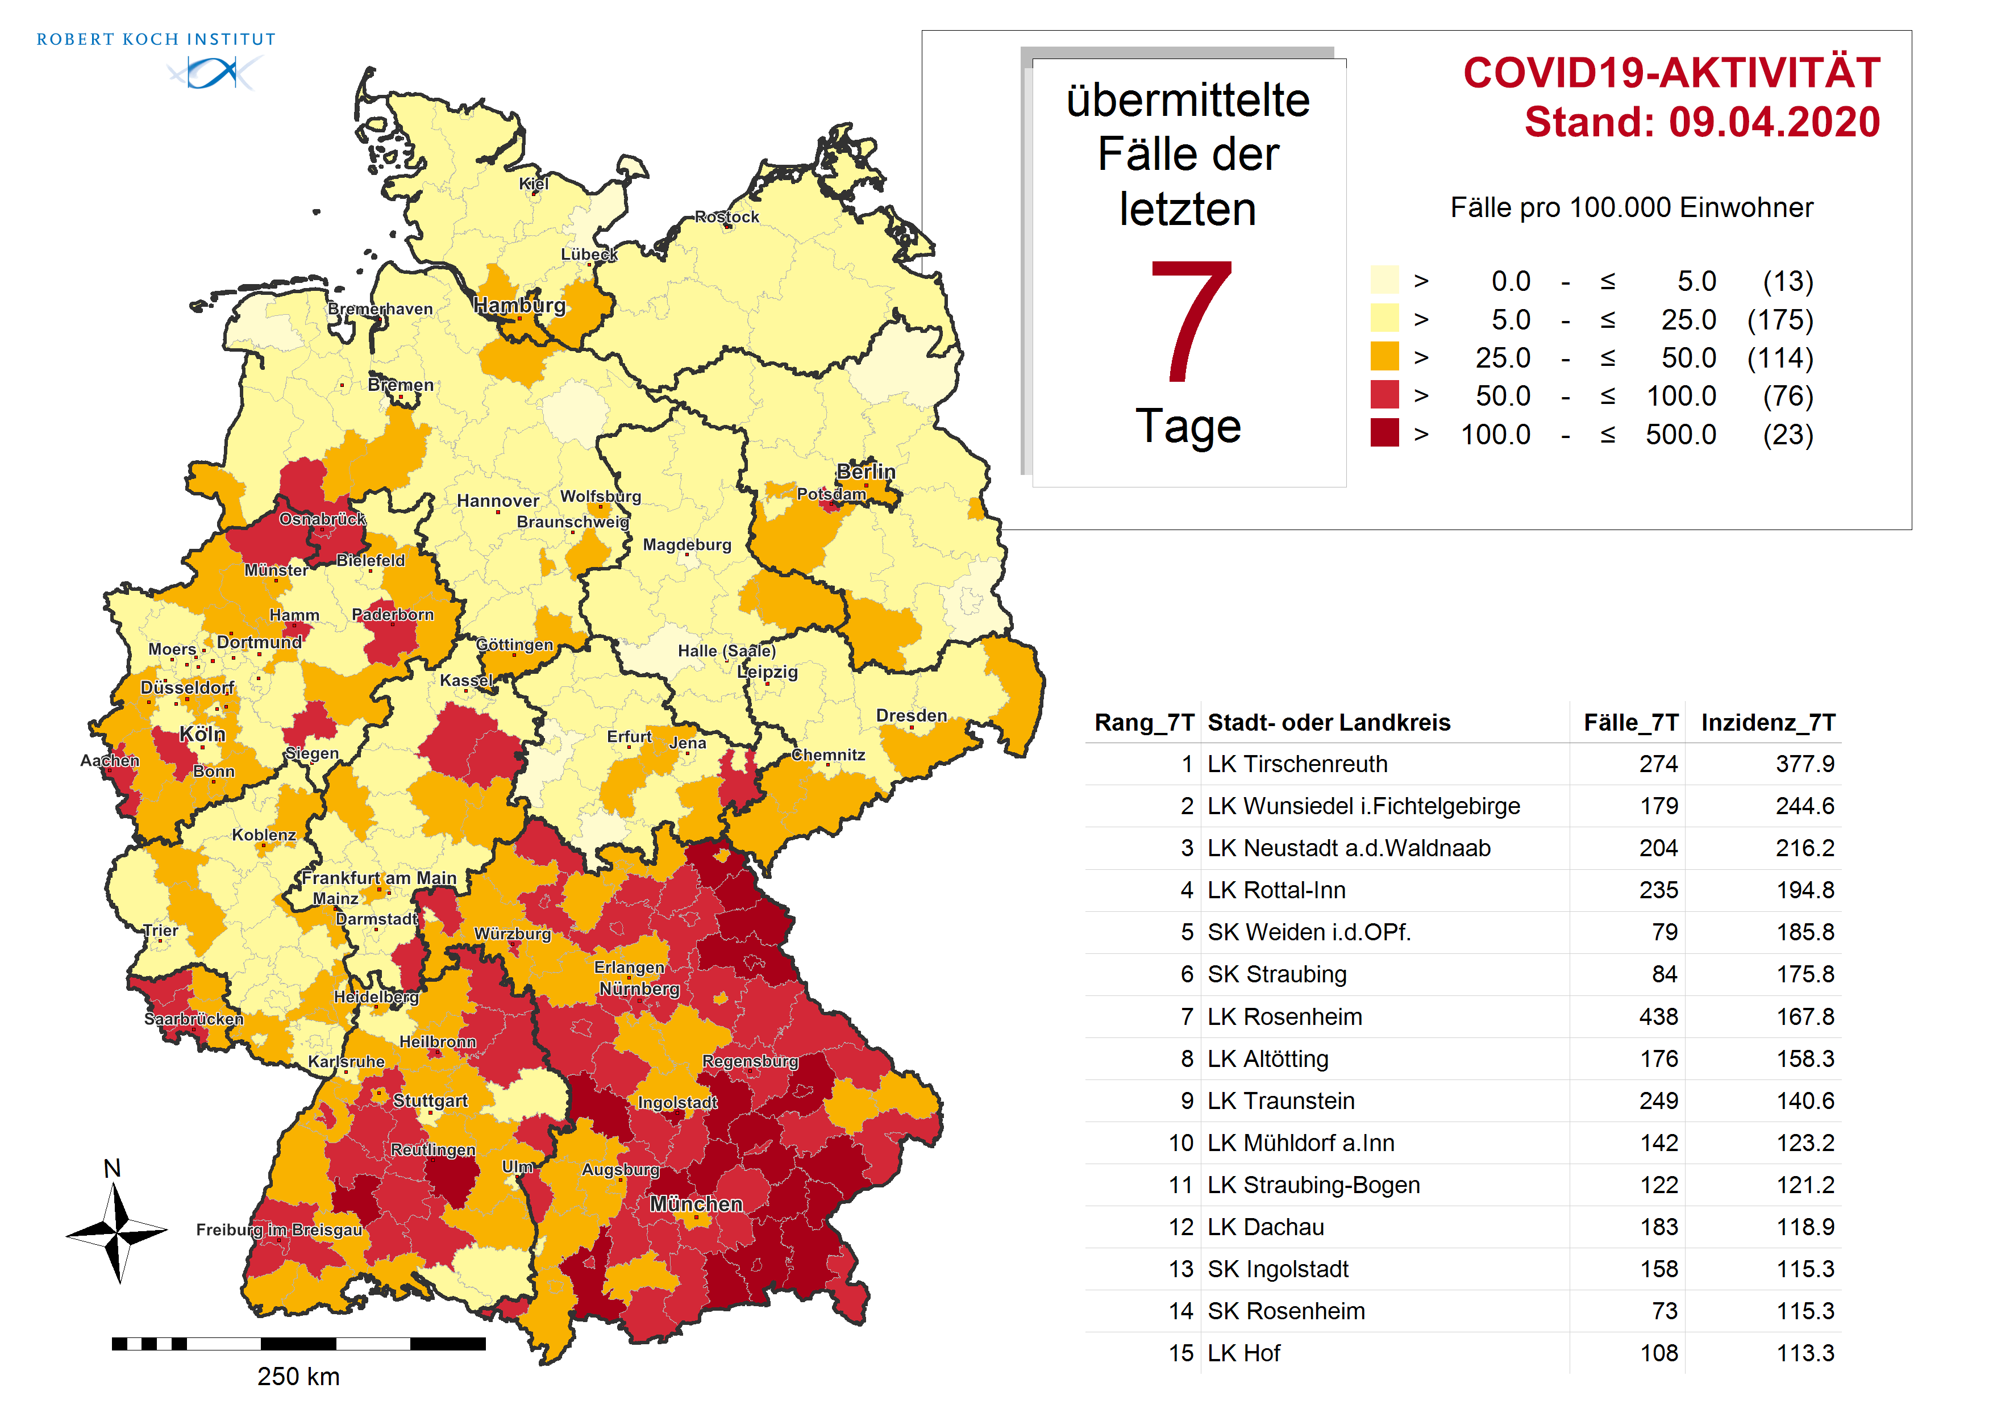
Geographische Verteilung in Deutschland: 7-Tage-Inzidenz
n = | 28.937
 | 76 LK mit 7-Tages-Inzidenz 51-100 Fälle/100.000 Einw.
 | 23 LK mit 7-Tages-Inzidenz 101-500 Fälle/100.000 Einw.

Slide 16
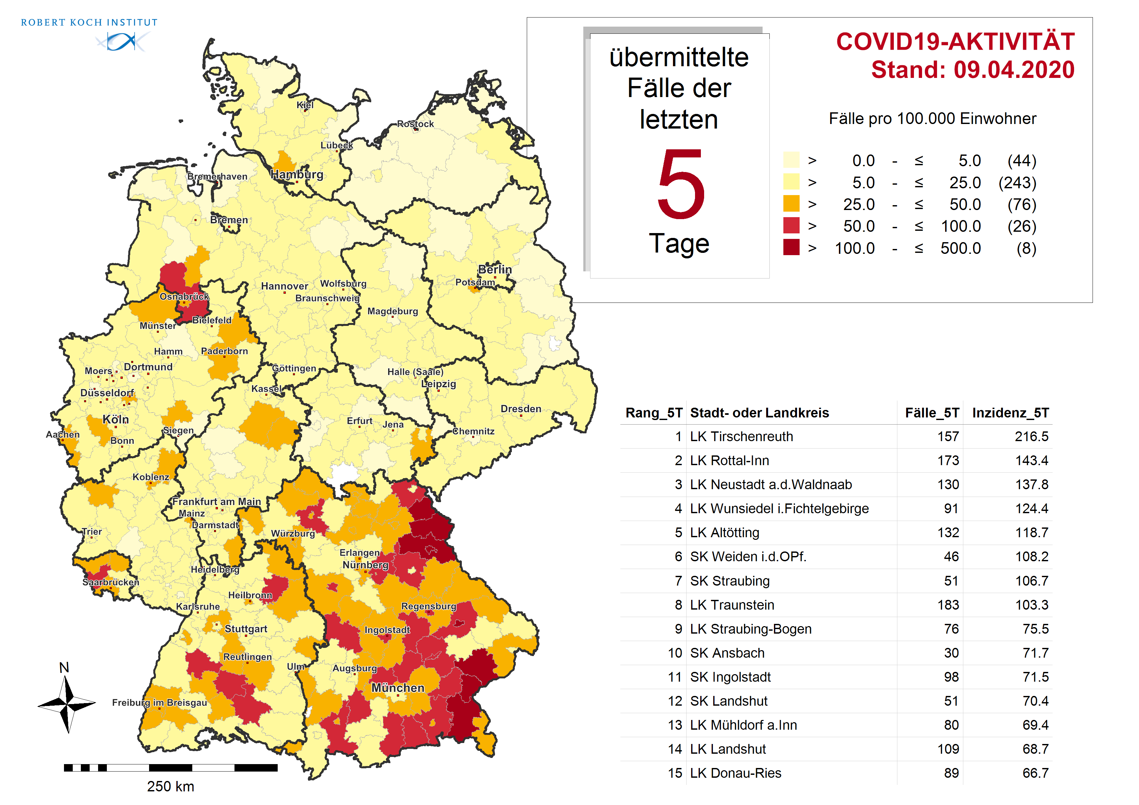
Geographische Verteilung in Deutschland: 5-Tage-Inzidenz
n = | 16.344
 | 26 LK mit 5-Tages-Inzidenz 51-100 Fälle/100.000 Einw.
 | 8 LK mit 5-Tages-Inzidenz 101-500 Fälle/100.000 Einw.

Slide 17
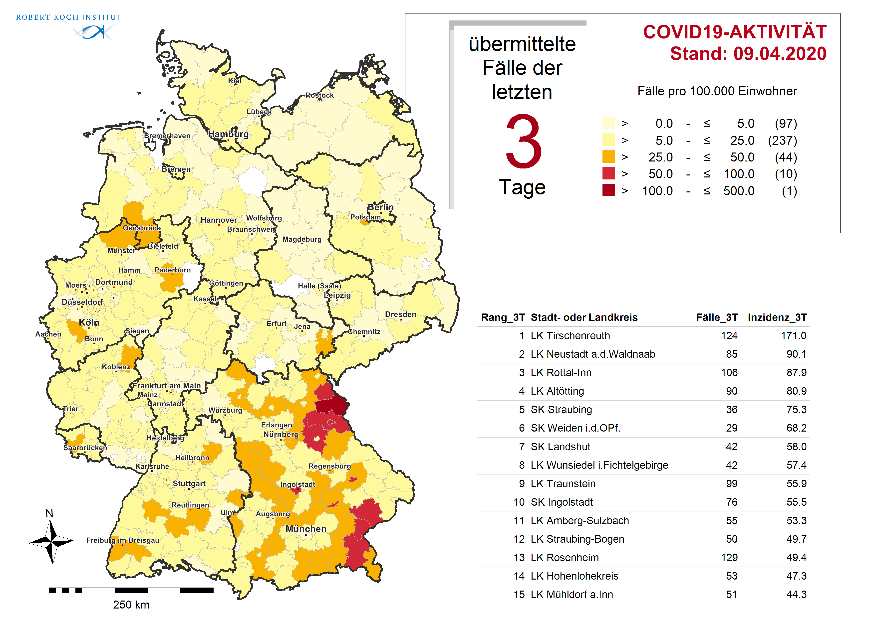
Geographische Verteilung in Deutschland: 3-Tage-Inzidenz
n = | 9.683
 | 6 LK mit 3-Tages-Inzidenz 51-100 Fälle/100.000 Einw.
 | 0 LK mit 3-Tages-Inzidenz 101-500 Fälle/100.000 Einw.

Slide 18
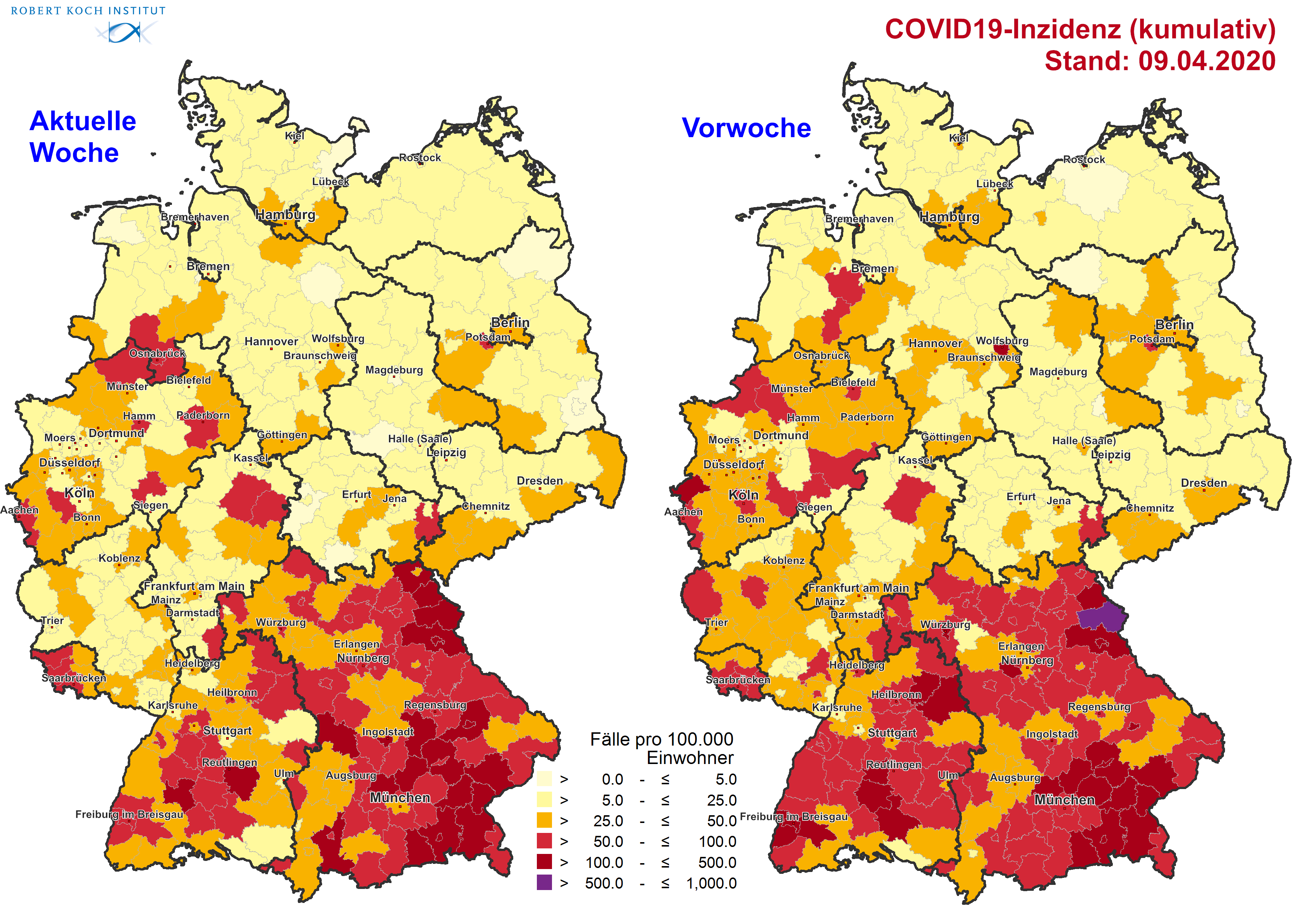
Geographische Verteilung: 7-Tageskarte - Vergleich mit Vorwoche

Slide 19
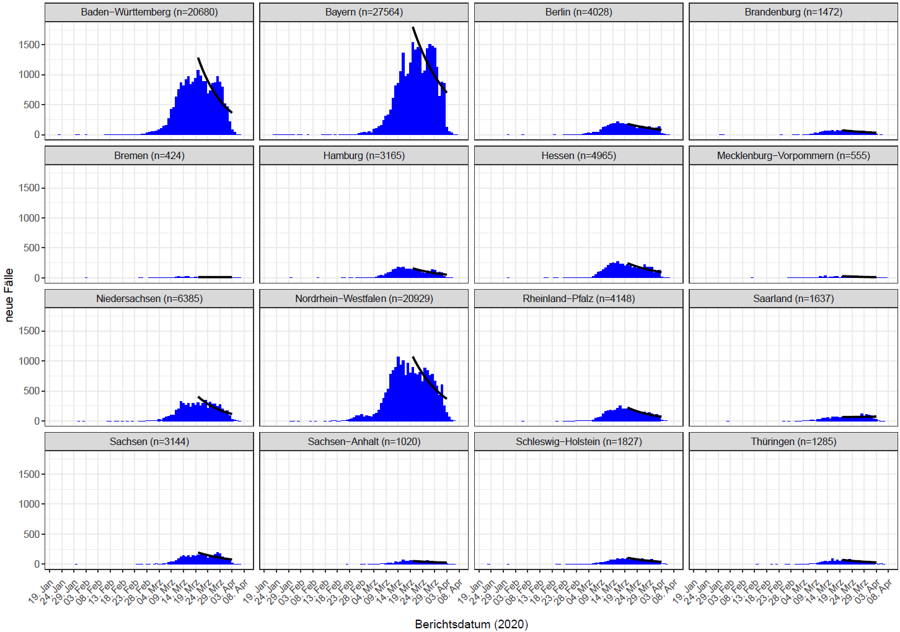
Trendanalyse der Bundesländer
Datenstand 09.04.2020
Nach Erkrankungs- bzw. Meldedatum-Diagnoseverzug v. 5 Tagen

Slide 20
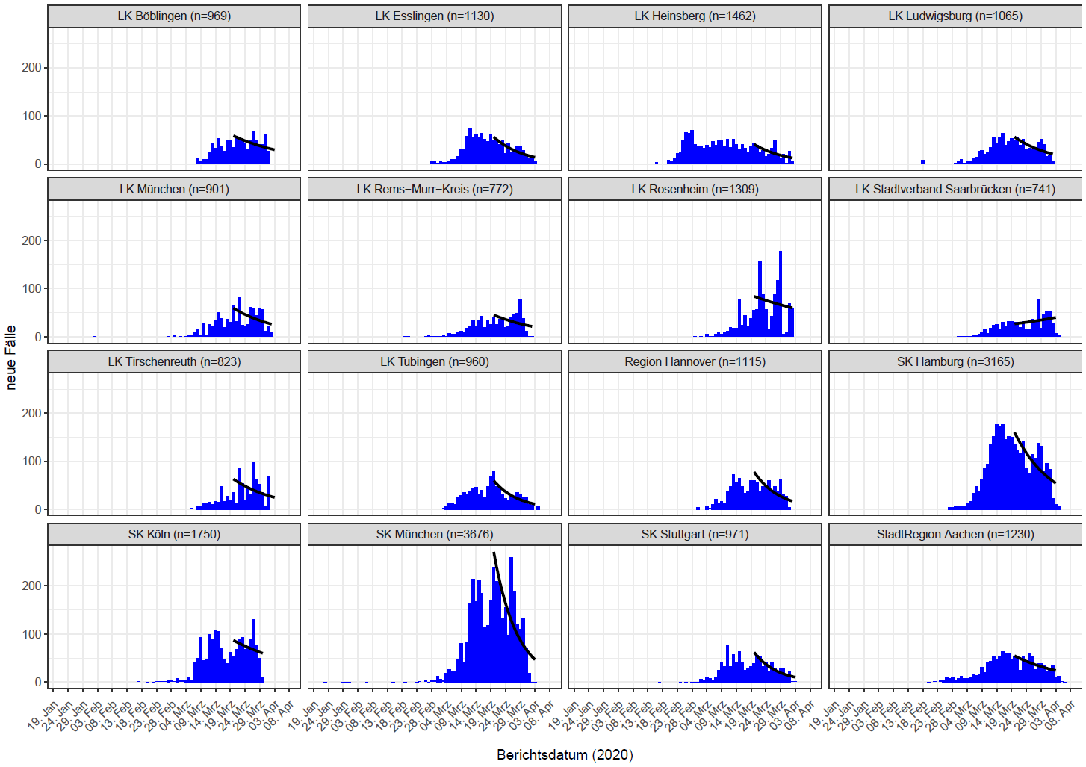
Trendanalyse der Kreise mit den meisten Fällen
Datenstand 08.04.2020
nach Erkrankungs- bzw. Meldedatum-Diagnoseverzug v. 5 Tagen

Slide 21
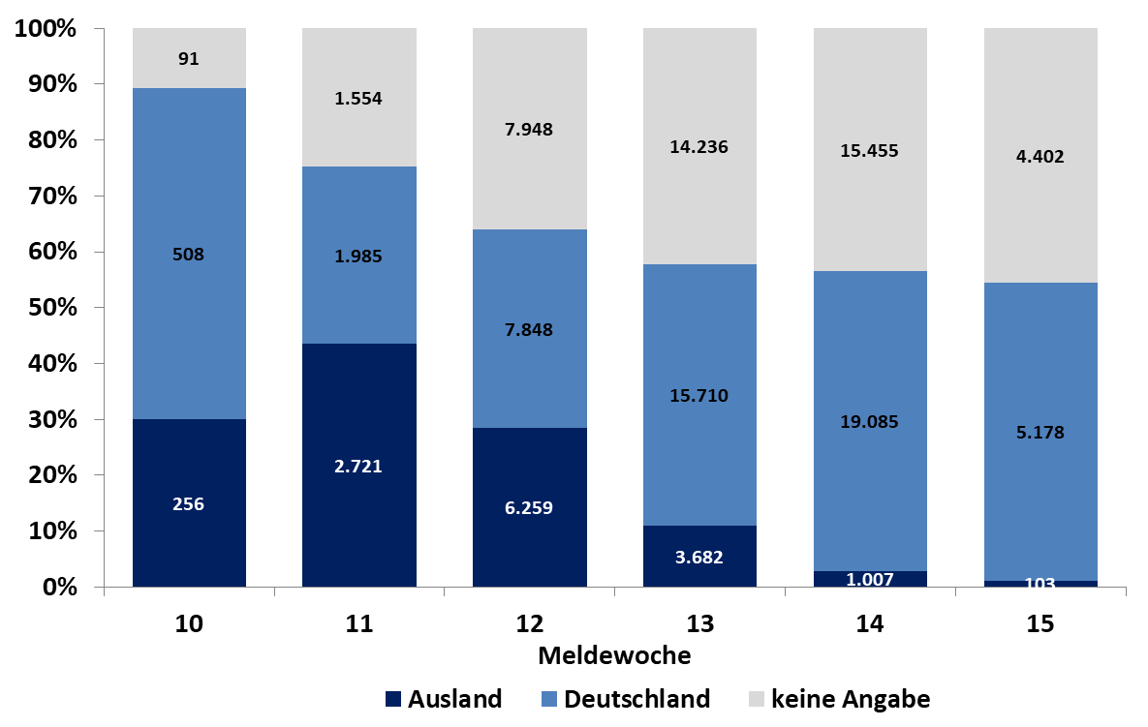
Übermittelte COVID-19-Fälle nach Expositionsort
Notes:
Datenquelle: Covid19_Liste, Datenblätter: Expositionsort - Wichtig: vor der nächsten Filterung den vorherigen Filter entfernen!
Expositionsland: 1. Ebene (ohne Deutschland)
Häufig genannte Regionen: 2. Ebene; nach Land filtern

Slide 22
Expositionsorte national (Datenstand 09.04.2020, 0:00 Uhr)
Deutschland als Expositionsland: 50.434 Nennungen
Bundesland (Expositionsort) | Anzahl Nennungen | Häufig genannte Kreise
Bayern | 14069 | Rosenheim: 1.384; Tirschenreuth: 888; Freising: 680; LK Dachau: 524, Nürnberg 524
Nordrhein-Westfalen | 12973 | Aachen: 1.300, Heinsberg: 1.041, Borken: 613, LK Steinfurt 643, SK Essen 471
Baden-Württemberg | 6200 | SK Freiburg i. Breisgau: 478, LK Esslingen: 455, Ortenaukreis: 438
Niedersachsen | 3735 | LK Osnabrück: 542, SK Osnabrück 332; LK Harburg 308
Berlin | 2951 | Mitte: 458, Neukölln: 336
Hessen | 2289
Rheinland-Pfalz | 1057 | Mayen-Koblenz: 225
Brandenburg | 1025
Saarland | 804
Hamburg | 741
Thüringen | 718
Schleswig-Holstein | 667
Sachsen | 578
Sachsen-Anhalt | 437
Mecklenburg-Vorpommern | 304
Bremen | 205
Notes:
Datenquelle: Covid19_Liste, Datenblätter: Expositionsort - Wichtig: vor der nächsten Filterung den vorherigen Filter entfernen!
Bundesland/Anzahl Nennungen: 2. Ebene; nach Deutschland filtern
Häufig genannte Kreise: 3. Ebene; nach Bundesländern filtern

Slide 23
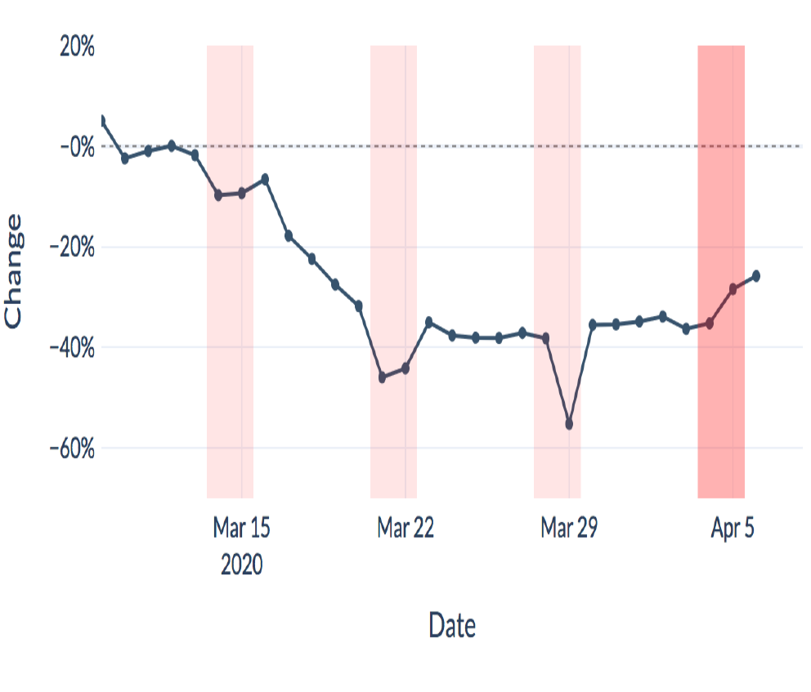
Mobilität in Deutschland
Wochenenden sind hervorgehoben

Slide 24
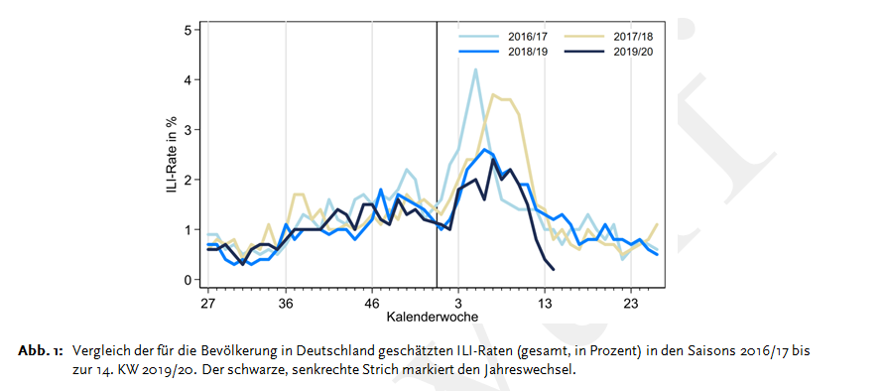
GrippeWeb – 8.4.2020

Slide 25
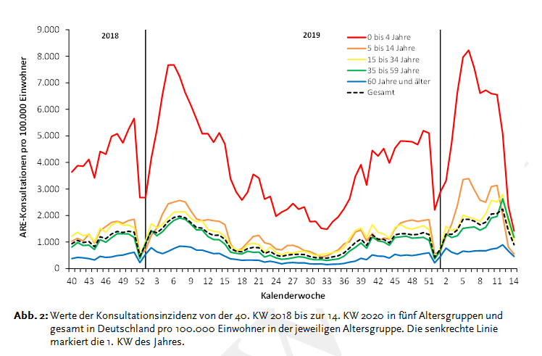
AGInfluenza ARE-Konsultationen 8.4.2020

Slide 26
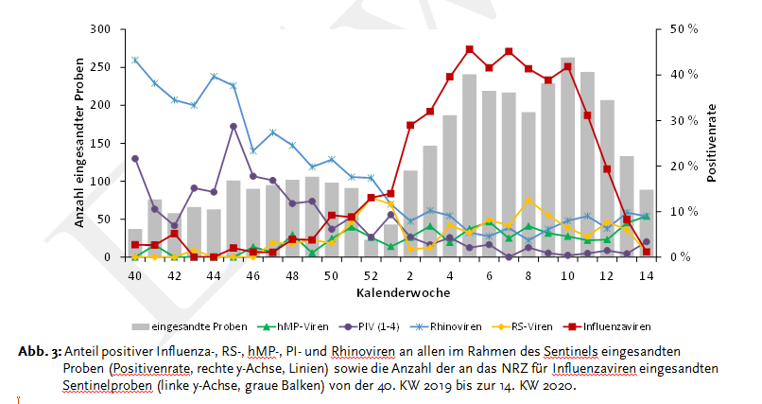
AG Influenza ARE-Positivenrate 8.4.2020

Slide 27
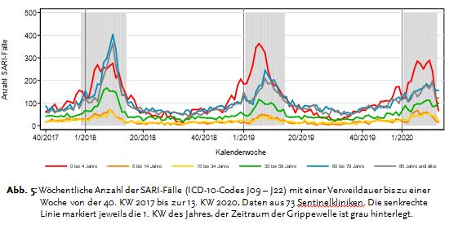
ICOSARI – 08.04.2020

Slide 28
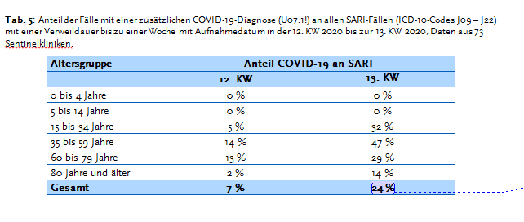
ICOSARI – Anteil COVID-19 an SARI 08.04.2020

Slide 29
DIVI Intensivregister
Datenstand 08.04.2020
Aktuelle Anzahl meldender Kliniken/Abteilungen im Register: 588 (niedriger als Vortage aufgrund Umzug der Webseite)
 | Anzahl_Covid19 | Prozent | Differenz zum Vortag
Aktuell: in intensivmedizinischer Behandlung | 1.854
Aktuell: davon beatmet | 1.493 | 81%
Gesamt: abgeschlossene Behandlung | 1.566
Gesamt: davon verstorben | 486 | 31%
Anzahl | Low care ICU | High care ICU | ECMO | Gesamt | Differenz zum Vortag
Belegt | 2.466 | 5.633 | 119 | 8.218 | 999
Frei | 1.905 | 3.868 | 264 | 6.037 | 677
Frei in 24 h | k.A. | k.A. | k.A. | k.A. | k.A.
Prognose Prof. Busse:
1000 Covid-19 Fälle benötigen ca. 400-500 ICU-Bettentage
Daher: bei ca. 15.000 zur Verfügung stehenden Betten würde Kapazität für 30.000-37.500 Neuinfizierte pro Tag reichen

Slide 30
DIVI Intensivregister
Datenstand 04.04.2020
Aktuelle Anzahl meldender Kliniken/Abteilungen im Register: 1.052
 | Gesamt | BE | NRW | BB | BY | SN | HH | HE | RP | TH | NI | MV | BW | HB | SH | SL | ST
Kliniken/Abteilungen | 1.052 | 49 | 262 | 41 | 180 | 52 | 26 | 61 | 43 | 28 | 66 | 25 | 120 | 12 | 32 | 17 | 38
COVID.19.aktuell | 2.424 | 107 | 512 | 34 | 634 | 44 | 69 | 145 | 75 | 33 | 102 | 9 | 529 | 12 | 48 | 45 | 26
COVID.19.beatmet | 2.021 | 87 | 439 | 24 | 546 | 36 | 51 | 111 | 58 | 25 | 73 | 6 | 461 | 9 | 43 | 32 | 20
COVID.19.kumulativ | 808 | 18 | 341 | 5 | 144 | 6 | 19 | 38 | 13 | 4 | 26 | 1 | 166 | 4 | 6 | 12 | 5
COVID.19.verstorben | 392 | 8 | 122 | 2 | 101 | 2 | 7 | 9 | 4 | 3 | 12 | 1 | 104 | 1 | 3 | 10 | 3
ICU.low.care..frei. | 3.245 | 67 | 795 | 144 | 501 | 177 | 107 | 153 | 119 | 185 | 235 | 63 | 338 | 66 | 88 | 62 | 145
ICU.low.care..belegt. | 3.735 | 190 | 929 | 134 | 628 | 182 | 114 | 232 | 115 | 150 | 179 | 77 | 449 | 14 | 107 | 65 | 170
ICU.low.care.in.24.h..Anzahl. | 3.386 | 123 | 826 | 166 | 539 | 207 | 106 | 166 | 99 | 167 | 213 | 90 | 354 | 62 | 64 | 110 | 94
ICU.high.care..frei. | 6.037 | 241 | 1.432 | 236 | 855 | 319 | 154 | 375 | 173 | 247 | 388 | 157 | 725 | 53 | 311 | 97 | 274
ICU.high.care..belegt. | 8.645 | 509 | 2.118 | 221 | 1.631 | 422 | 241 | 572 | 228 | 232 | 386 | 135 | 1.221 | 37 | 367 | 127 | 198
ICU.high.care.in.24.h..Anzahl. | 5.475 | 235 | 1.229 | 296 | 807 | 329 | 162 | 310 | 185 | 282 | 308 | 156 | 578 | 41 | 265 | 151 | 141
ICU.ECMO..frei. | 415 | 21 | 85 | 8 | 65 | 25 | 16 | 25 | 14 | 12 | 29 | 14 | 57 | 4 | 11 | 14 | 15
ICU.ECMO..belegt. | 119 | 6 | 34 | 1 | 27 | 2 | 7 | 13 | 5 | 1 | 5 | 0 | 15 | 1 | 2 | 0 | 0
ICU.ECMO.care.in.24.h..Anzahl. | 317 | 22 | 79 | 8 | 41 | 18 | 18 | 20 | 4 | 11 | 12 | 12 | 35 | 3 | 8 | 15 | 11

Slide 31
DIVI Intensivregister
Datenstand 08.04.2020
Aktuelle Anzahl meldender Kliniken/Abteilungen im Register: 588

Slide 32
Anzahl Labortestungen
KW 10 KW11 KW12 KW13 KW14
Anzahl übermittelnde Labore 28 93 111 113 132
Testkapazität pro Tag 7.115 31.010 64.725 103.515 116.655
  Antibiotika-Resistenz-Surveillance (ARS) (Datenstand 06.04.2020):
Über aggregierte wöchentliche Erfassung von SARS-CoV-2-Labortestungen hinaus (s.o.) melden beteiligte Labore seit 01.01.2020 detaillierte Daten zu SARS-CoV-2-Testungen
Derzeit 50 Labore
  362.478 übermittelte Testergebnisse
  31.504 (8,7%) positiv

Slide 33
Amtshilfeersuchen
Bundesland | Kreis | Datum Beginn | Details | RKI-Mitarbeitende
BY | Starnberg | 30.01.2020 | WEBASO-Cluster | Nadine Zeitlmann, Andreas Reich, Sonja Boender, Nadine Muller, Kirsten Pörtner
NW | Heinsberg | 27.02.2020 | Fälle nach Karnevalsveranstaltung | Juliane Seidel, Madlen Schranz, Doreen Staat
NW | Telefonische Beratung | 01.03.2020 | Fachliche Unterstützung des RKI bei den vielfältigen Anfragen Ministerium für Arbeit, Gesundheit und Soziales in NRW | Muna Abu Sin
BY | Freising | 05.03.2020 | Ausbruchs im Landkreis, Unterstützung bei KoNa | Michael Brandl, Jennifer Bender, Nadine Zeitlmann
BE | Mitte | 9.03., 22.03.2020 | Cluster im Zusammenhang mit einem Großraumbüro | Nadine Muller
BY | Nürnberg | 10.03.2020 | Unterstützung bei KoNa in Arztpraxis mit SARS-CoV-2-positivem Arzt | Sonia Boender, Kai Michaelis, Jennifer Bender
BY | Tirschenreuth | 19.03.2020 | 40 Fälle nach Starkbierfest; Europäisches mobiles Labor angefordert (Kapazität bis zu 100 Proben/Tag) | Michael Brandl, Sybille Rehmet
SL | Sankt Wendel | 20.03.2020 | Ausbruch im Krankenhaus mit SARS-CoV2-positiven Mitarbeitern | Tim Eckmanns, Kirsten Pörtner
ST | Wittenberg | 26.03.2020 | Großer Ausbruch LK Wittenberg – Unterstützung bei KoNa in Altenpflegeheim zusätzl. Ausbruch in Krankenhaus | Christina Frank, Marina Lewandowsky, Neil Saad
HH | Hamburg | 30.03.2020 | Probleme mit der Datenerfassung und Übermittlung | Herman Claus
BB | Potsdam | 03.04.2020 | Ausbruch im Ernst-von-Bergmann-Klinikum Potsdam | Tim Eckmanns, Muna Abu Sin, Felix Moek
ST | Halberstadt | 03.04.2020 | Ausbruch in einer Flüchtlingsunterkunft | Sabine Vygen, Navina Sarma
BE | Berlin Hellersdorf & Lichtenberg | 03.04.2020 | Ausbruch in Unfallkrankenhaus Hellersdorf– 3 nosokomiale Infektionen, 25 MA positiv; Ausbruch in KH Lichtenberg | Tim Eckmanns, Sebastian Haller
HB | Bremen | 08.04.2020 | Klinikum Links der Weser – noch keine genauen Infos | Tim Eckmanns & Sebastian Haller
Notes:
Vergleiche:
Lageprotokoll, unter: S:\Projekte\RKI_nCoV-Lage\1.Lagemanagement\1.2.Lageprotokolle\Lageprotokoll_nCoV.xlsx
Einsatzteams, unter: S:\Projekte\RKI_nCoV-Lage\5.Unterstützung_im_Feld\Covid-19_Bereitschaft_für_BL-Einsätze.xlsx, Reiter: Teams im Einsatz

Slide 34
Neue Themen
Ab Freitag keine Risikogebiete mehr

